Slide 1
Criando um Novo Repositório no GitHub

Slide 2

Criando um Novo Repositório no GitHub
Clique para logar na sua conta

Slide 3
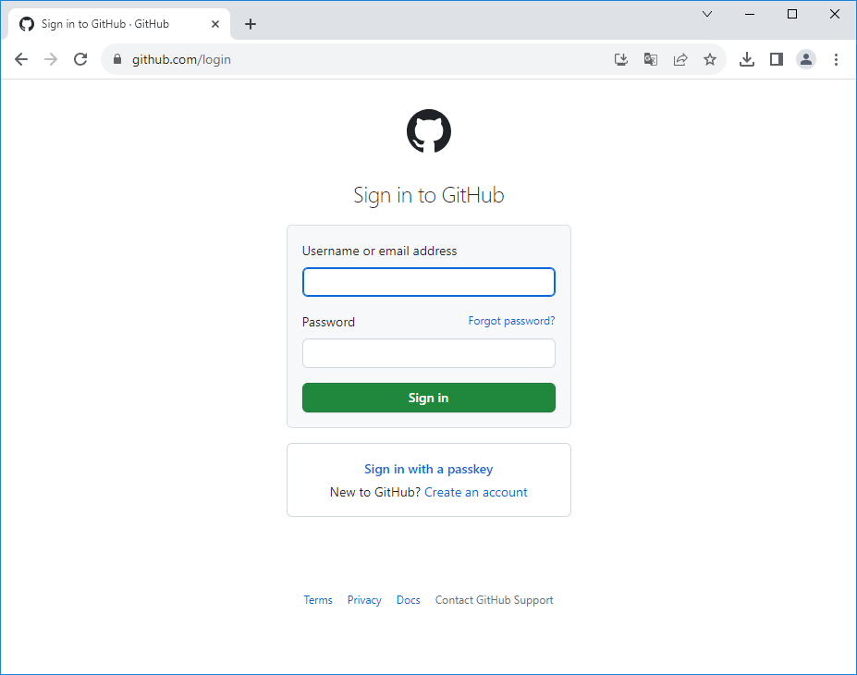
Criando um Novo Repositório no GitHub
Entre com o seu usuário/email e senha

Slide 4
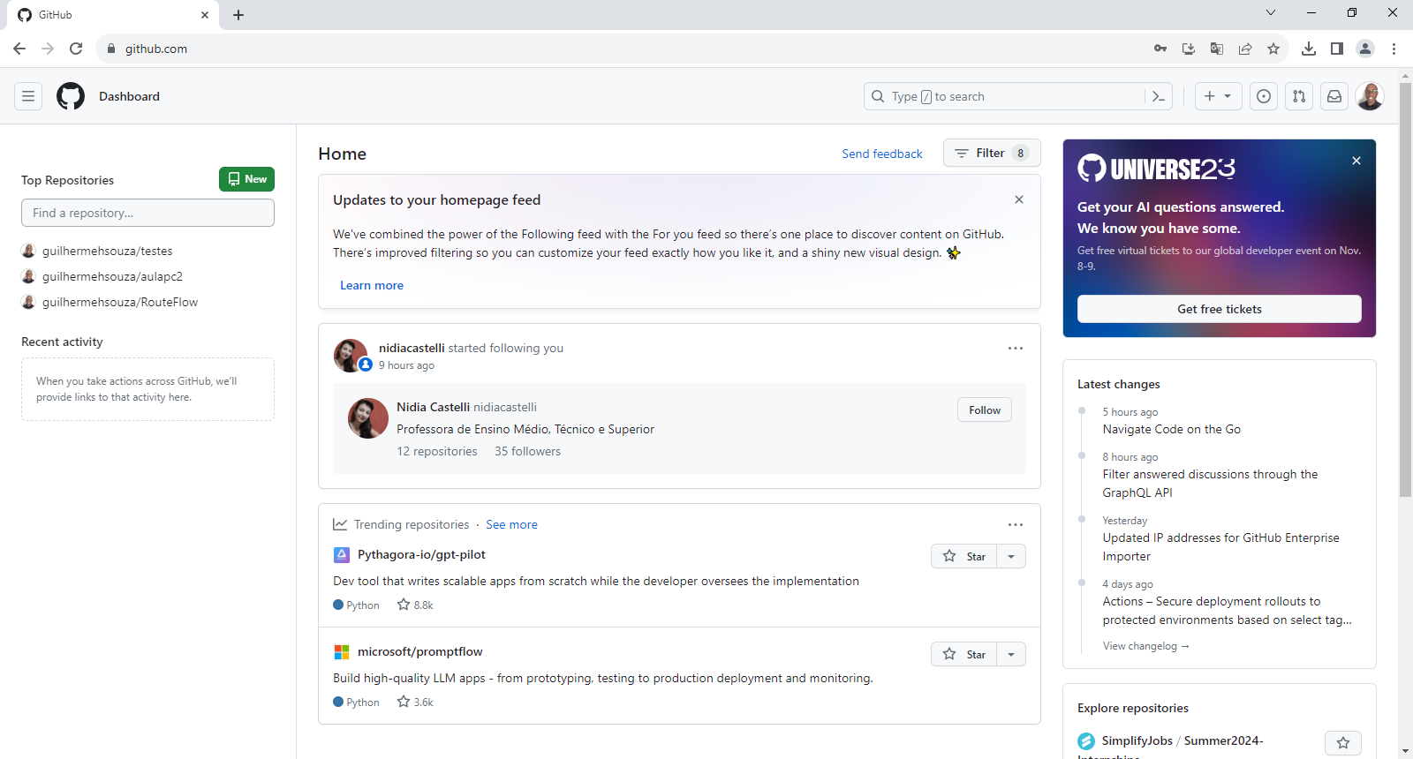
Criando um Novo Repositório no GitHub
Clique para criar um novo repositório

Slide 5
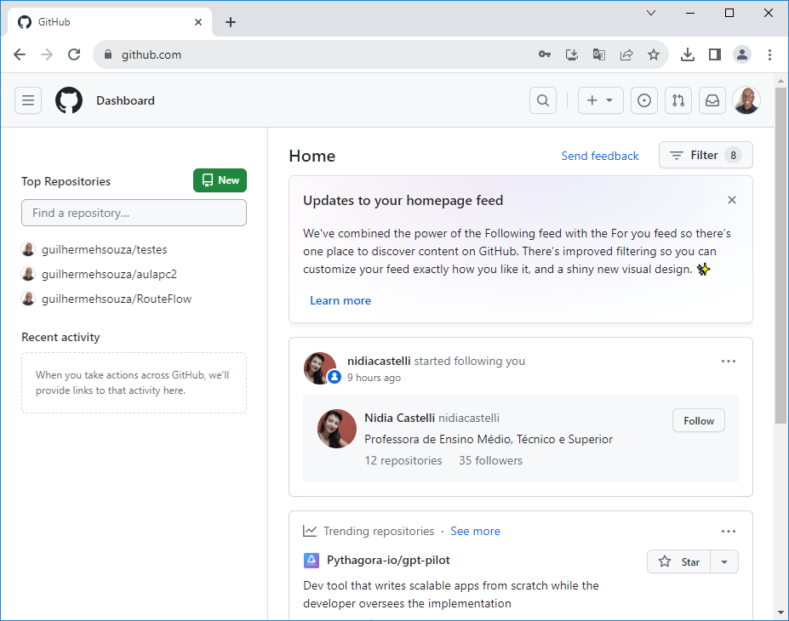
Clique para criar um novo repositório

Slide 6
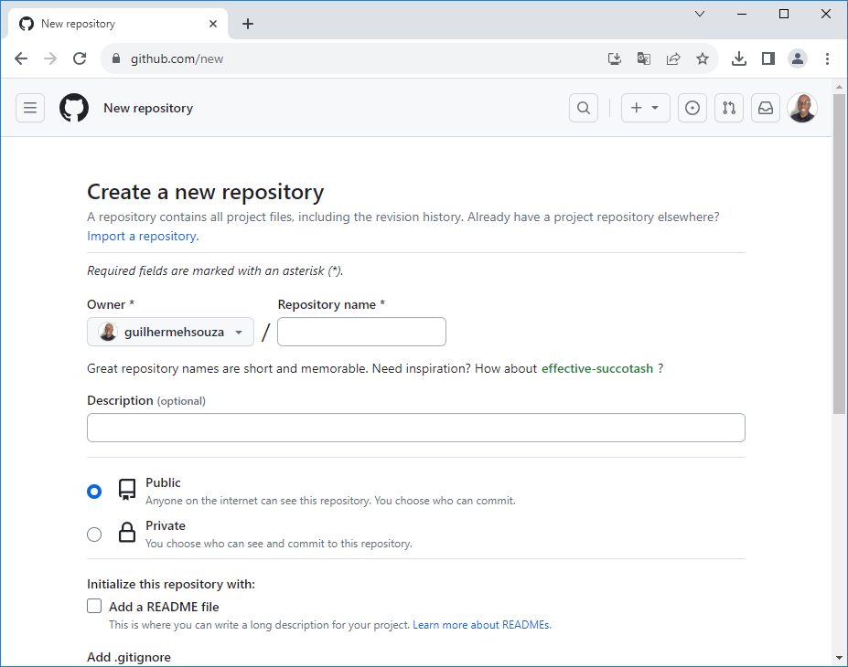
Informe o nome do repositório

Slide 7
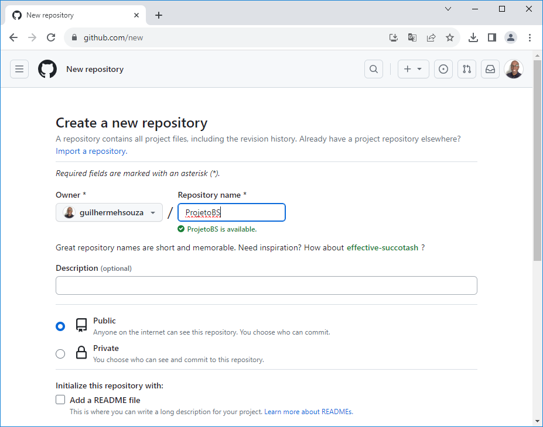
Informe o Nome
ProjetoBS

Slide 8
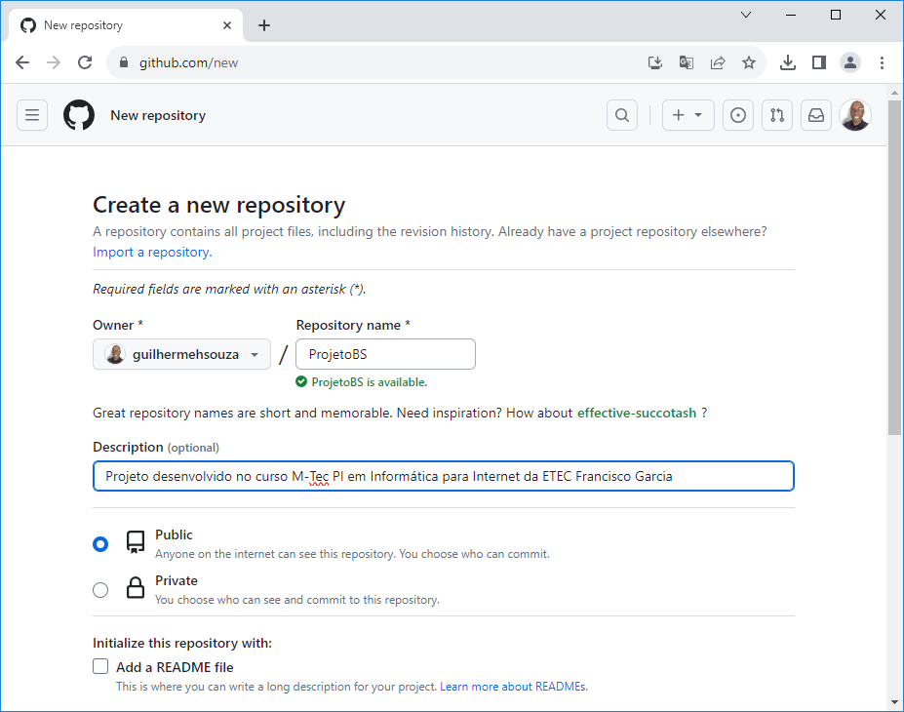
Informe o Nome
ProjetoBS
Informe a descrição
Marque-o como publico

Slide 9
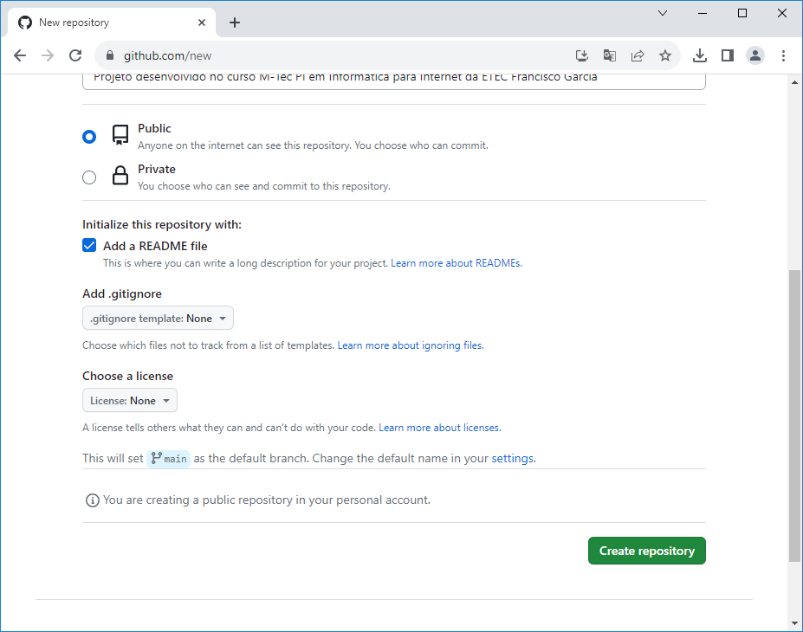
Marque esta opção quanto ao arquivo README

Slide 10
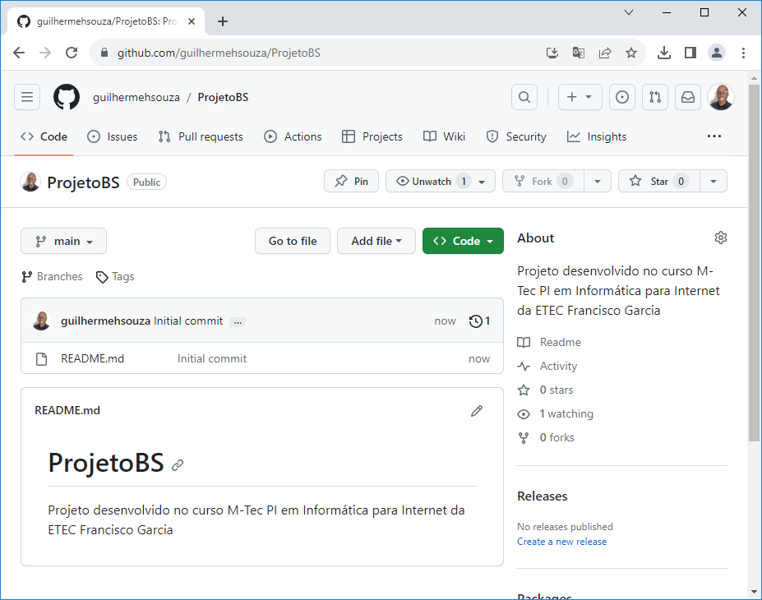
Repositório criado com sucesso

Slide 11
Copiando o link do Repositório para Clona-lo no App

Slide 12
Clique nesta botão

Slide 13
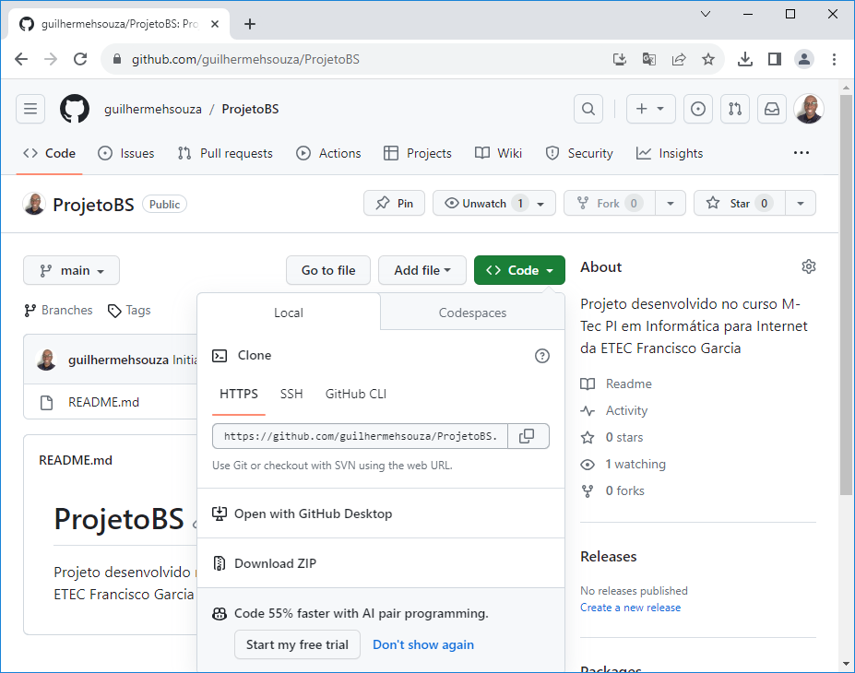
Clique para copiar este link

Slide 14
Clonando um repositório no Visual Code

Slide 15
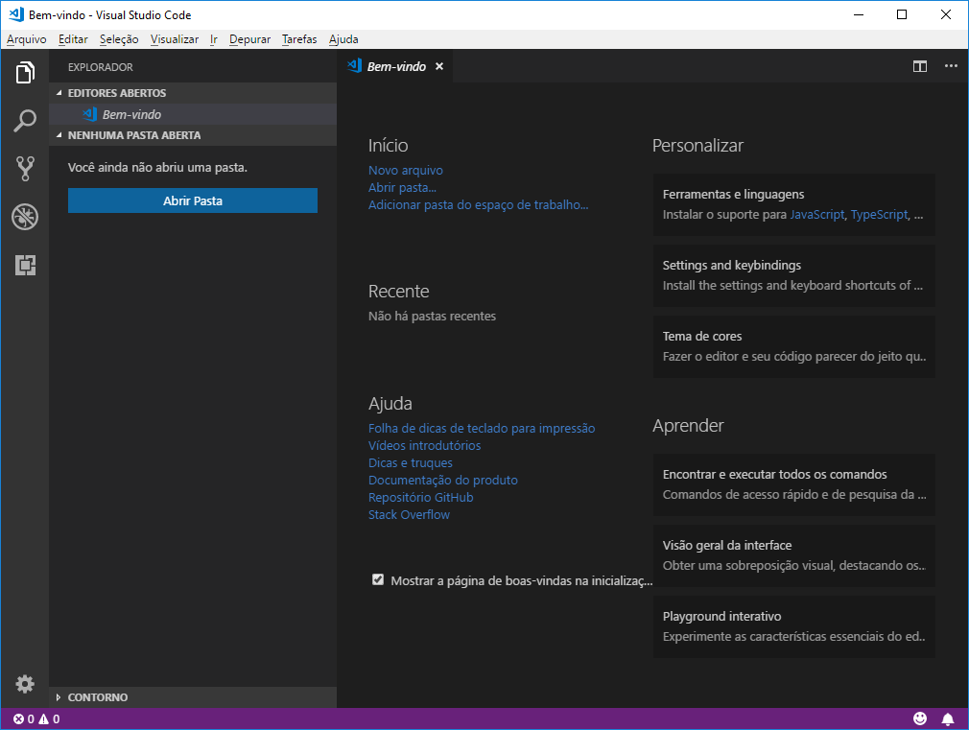
Abra o Visual Code

Slide 16
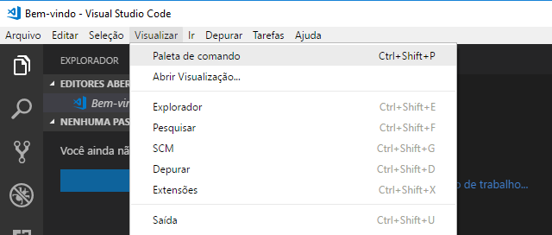
Clique em Visualizar
Clique em
Paleta de Comando

Slide 17
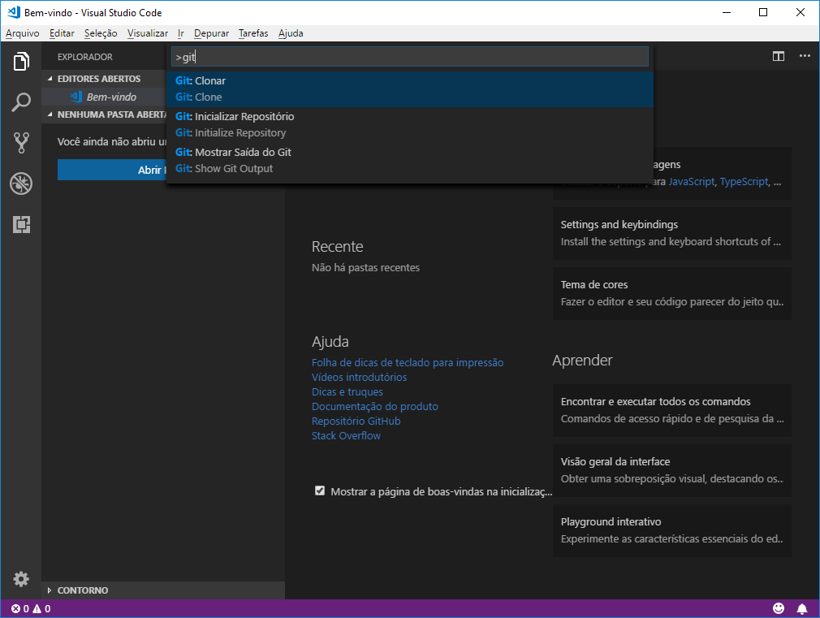
Digite git

Slide 18
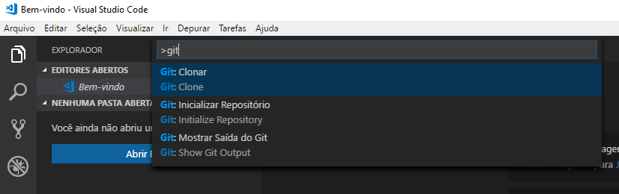
Escolha pela opção
Clonar

Slide 19
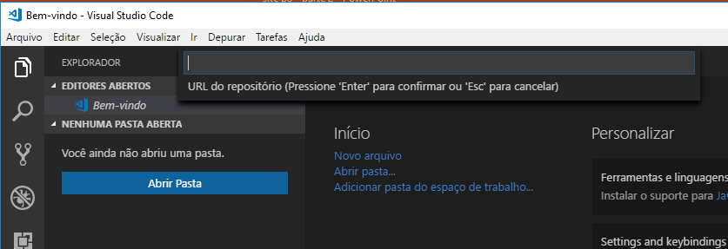
Cole o link copiado do repositório do GitHub

Slide 20
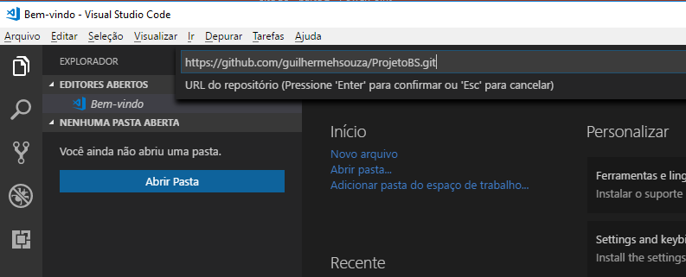
Cole o link copiado do repositório do GitHub

Slide 21
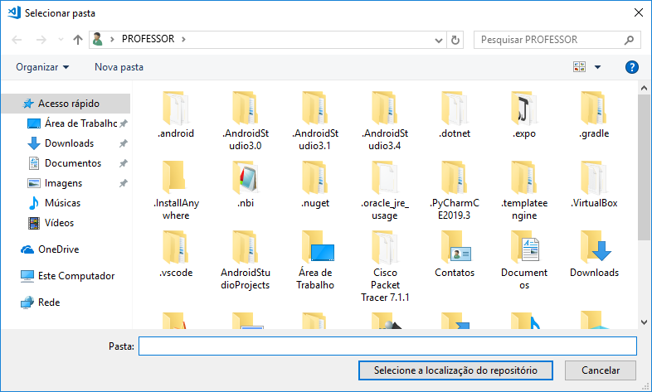
Clique em Meu Computador

Slide 22
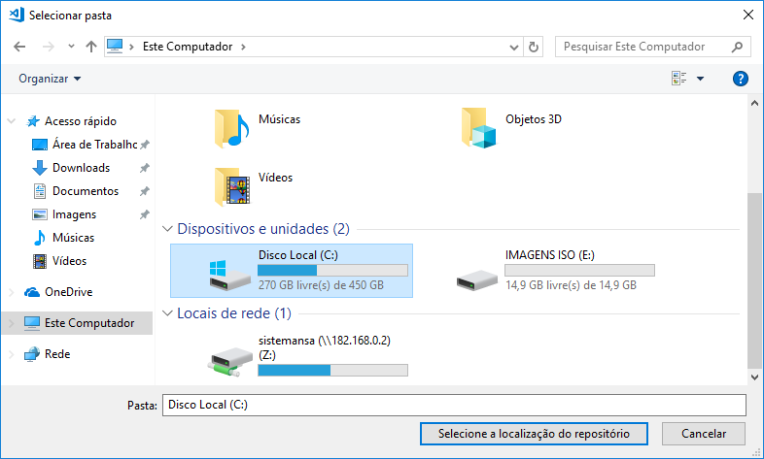
Clique 2x em
Disco Local

Slide 23
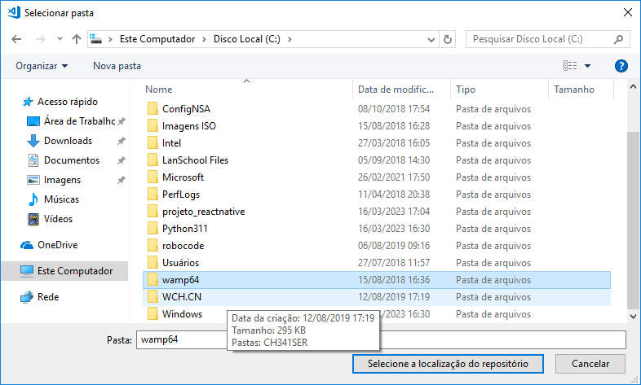
Clique 2x em
wamp64

Slide 24
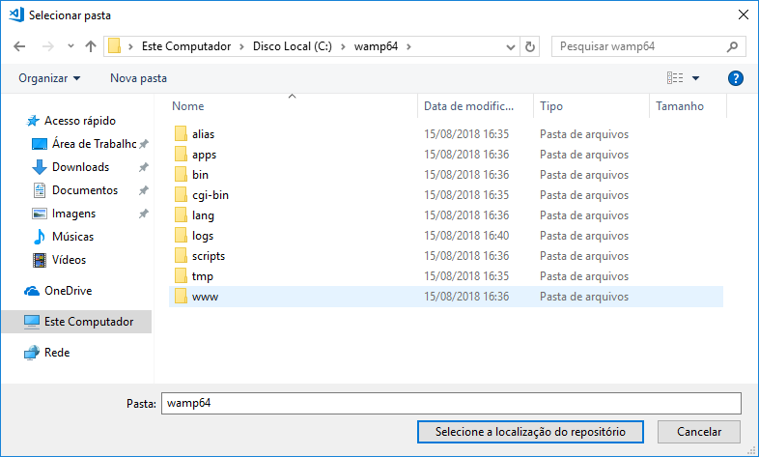
Clique 2x em
www

Slide 25
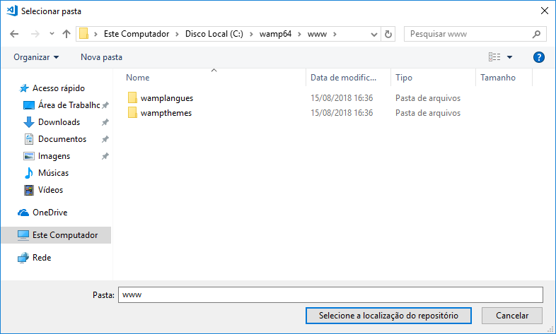
Clique para selecionar a localização

Slide 26
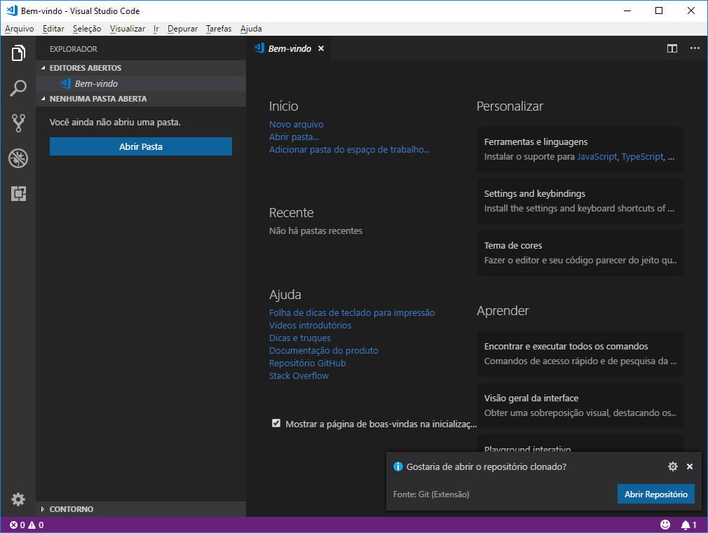
Clique para abrir o Repositorio clonado no Visual Code

Slide 27
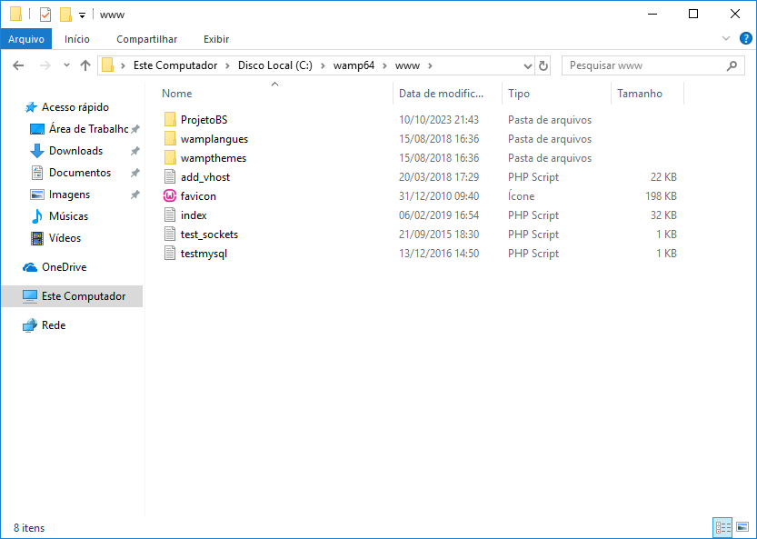
Na pasta do www, foi criado uma pasta com o nome do repositório, neste caso a pasta chama-se ProjetoBS

